Slide 1


Slide 2
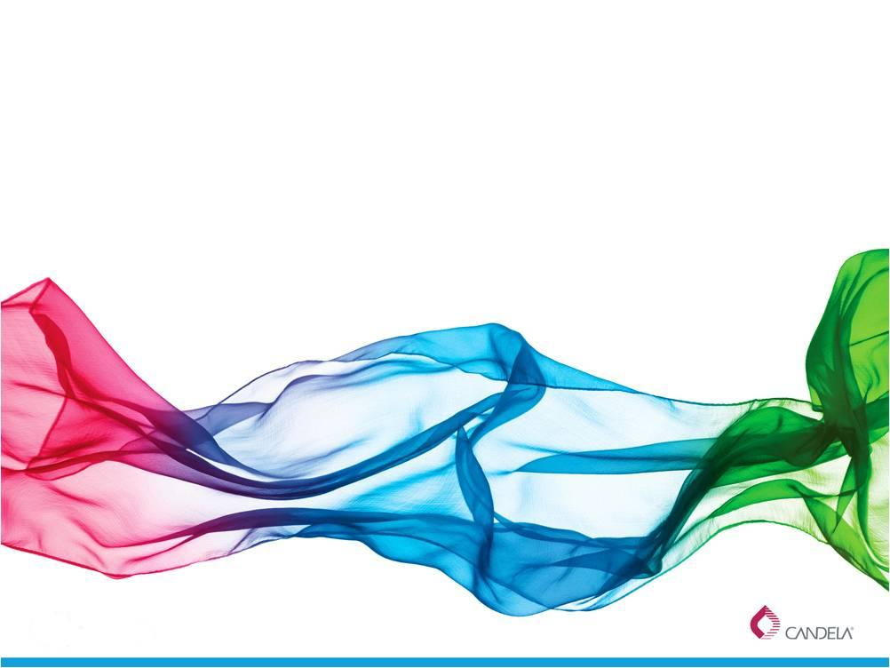
GentleYAG

Slide 3
En Güçlü NdYAG Teknolojisi
Güvenilirliğini,
Hızda
Verimlilikte
Güvenlikte
Hasta konforunda
ortaya koyan teknoloji!

Slide 4
GentleYAG – 1064nm
Laser Tipi | Long-Pulse NdYAG Laser
Dalga Boyu | 1064 nm
Pulse (Atım) | Tekrar oranı 10 Hz’e kadar
Spot Büyüklüğü (Çap) | 1.5mm,3mm,6mm, 8mm,10mm, 12mm, 15mm,18mm
Fluans Aralığı | 600 J/cm²
Işın İletimi | Lens-Çiftli 2.5 m Fiber Başlık ile
Atım Kontrolü | El Butonu, Ayak Pedalı
Boyutlar | 35’’ Y x 16’’ G x 28’’ D
Ağırlık | 210 Ibs (95 kg)
Elektriksel | 230 V 50/60 Hz, Tek Faz, 16A
Soğutma Sistemi | DCD- Hava Soğutma

Slide 5
Laser Epilasyon

Slide 6
GentleYAG – 1064nm
Endikasyonlar
Laser Epilasyon
Lineer Vasküler Lezyonlar
Cilt Gençleştirme

Slide 7
Laser Epilasyon
Nasıl Tedavi Edilir?
  Kıl kökü pigmentlerini hedef alır.
  Kök hücrelerine verilen termal hasar kalıcı tüy kaybına sebep olur.
  Tüy başının termal tahribatı tüy büyümesini durdurur.

Slide 8
Nasıl Etkiler?
Çalışmalar tedavi sonrası tüylerde %80 azalma olduğunu gösterir.
1064nm dalga boyu beyaz, sarı ve gri tüyleri siyah tüylere oranla daha az etkiler.
Bazı kızıl tüyler istediğimiz etkiyi göstermeyebilir.
Hastalar tedavi öncesinde tüm olası sonuçlar konusunda bilgilendirilmelidir.

Slide 9
Tedavi Öncesi
  Uygulama bölgesi tedaviden 24-48 saat önce traş edilmeli.
  Hastanın reçete edilebilir kabarıklık ve anti-viral bir geçmişi varsa,
  Pigmentasyon konusunda risk varsa, profilaktik bir ağartma kremi tedaviden önceki haftalarda kullanılabilir.

Slide 10
Tedavi Boyunca
  Tedaviden 6 hafta önce ve 6 hafta sonra;
  Tüyleri kökünden kopartacak ağda ve cımbız gibi uygulanmalar yapılmamalı.
  Hastalar tedavi bölgesini sadece traş etmeliler.

Slide 11

Tedavi Aralığı
  Yüz/Koltuk altı/Bikini: 4-6 hafta
  Gövde: 8-10 hafta
  Kollar & Bacaklar: 10-12 hafta

Slide 12
Tedavi Sonrası
Tedavi Sonrası Uygulamalar
  Şişliği azaltmak ve hasta konforu sağlamak için soğuk kompres
  Aloe vera
  Topikal kortizon krem
  SPF 50+ koruma kremi

Slide 13
Tedavi Tekniği
Tedavi sırasında daima dikkat edilmesi gerekenler;
  Mesafe ölçer deri yüzeyine düz temas etmelidir.
  Hand piece yüzeye her zaman dik olmalıdır.
  Bindirmeli tedaviyle atımlar %20-30 kesişmelidir. (Olimpiyat halkaları gibi)

Slide 14
Komplikasyonlar
Laser tedavisinde riskler ve komplikasyonlar oluşabilir.
DCD teknolojisi kullanımı komplikasyonları en aza indirir!
Kızarıklık
Morluk
Yara izi
Enfeksiyon
Hiper-pigmentasyon
Hipo-pigmentasyon
Şişlik

Slide 15
Son Olarak
En iyi sonuçlar için,
  Etkin tedavi için 4-6 seans gerekir.
  Daha önce uygulanmış epilasyon yöntemlerine ve cilt rengine bağlı olarak 6 ve daha fazla seans gerekebilir.
Tedavinin etkinlik derecesi ve sonuçları hastadan hastaya değişebilir.

Slide 16
Klinik Sonuçlar
PFE;
  Perifoliküler eritem: Tedavi bölgesi kırmızı renk alır.
  Perifoliküler ödem: Tedavi bölgesinde her kıl folikülü etrafında şişlik oluşur.
    Açık renkli tüy tedaviye yanıt vermeyebilir.

Slide 17
Nasıl Tedavi Edilir?
Anajen evresinde farklı bölgelerdeki tüy oranları farklıdır.
  Yüz, Koltuk altı, Genital bölge yaklaşık 20-35%
  Gövde,Kol ve Bacaklar yaklaşık10-20%

Slide 18
Tüy Folikülü Yapısı
Folikül
Epidermis
Sebase bez
Bulge
Matriks
Bulb
**Bulb ve bulge tüyün yeniden büyümesinde önemli yapılardır.
Notes:
Still, these lasers are primarily hair removal lasers and should be purchased on the basis of their hair removal capabilities.
So how does laser hair removal work? Current research suggests the two critical areas of the hair follicle that need to be destroyed to demonstrate permanent hair reduction are the the bulge area (located 1-1.5 mm deep in the skin) and the bulb/vascular supply area of the hair follicle (located 3-5 mm deep within the skin).

Slide 19
Tüy Folikülü Yaşam Siklusu
3 faza ayrılır;
  Anajen fazı; aktif büyüme dönemi
  Katajen fazı; gerilme dönemi
  Telojen fazı; dinlenme dönemi

Slide 20
Tüy Büyüme Döngüsü
Anajen
Katajen
Telojen

Slide 21
Tüy Büyüme Bilgisi
Bölge | % Anajen Tüy | % Telojen Tüy | Telojen Süreci | Folikül Yoğunluğu / cm² | Folikül Derinliği
Koltuk altı | 30% | 70% | 3 ay | 65 | 3.5-4.5 mm
Kaş ve Kulak | 10-15% | 85-90% | 3 ay | 50 | 2-2.5 mm
Sakal | 70% | 30% | 10 hafta | 500 | 2-4 mm
Dudak üstü | 65% | 35% | 6 hafta | 500 | 1-2.5 mm
Kafa derisi | 80-90% | 13% | 3-4 ay | 350 | 3-5 mm
Gövde | 10-20% | 80-90% | 4 ay | 70 | 2-4.5 mm
Genital bölge | 20-30% | 70% | 3 ay | 70 | 3.5-4.5 mm
Kollar | 20% | 80% | 18 hafta | 80 | 2-4.5 mm
Bacaklar & Kalça | 20% | 80% | 6 ay | 60 | 2.5-4 mm
Göğüs | 30% | 70% | 3 ay | 65 | 3-4.5 mm

Slide 22
FDA’ nin yapmış olduğu araştırmalarda;
Epilasyon uygulamaları için 60 J/cm² den büyük fluans değerleridir.
Vasküler lezyonlar için 80 J/cm² den büyük fluans değerleri belirlenen uygun değerlerdir.
.

Slide 23
Vasküler Lezyon & Lineer Telenjiektazi
1064nm Dalga boyu

Slide 24
GentleYAG ne yapar?
1064nm
  Yüz Damarları
  Bacak Varisleri
24

Slide 25
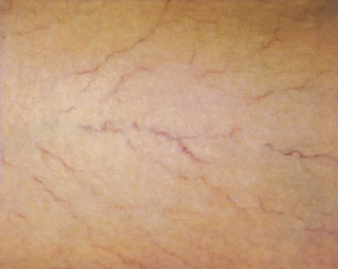
Bacak Telenjiektezileri ve Varisler
Skleroterapi bacak varisleri için en etkili tedavidir
1064nm dalga boyu skleroterapinin yapamadığı tedaviyi yapar.
3 mm’den küçük varisler temizlenebilir.

Slide 26
Özel Önlemler
Vitamin E, Aspirin, Ibuprofen, Balık Yağı veya diğer kan incelticiler kanamayı artırabilir. Bunları önlemek için test atışı yapılabilir.
Kısa uzuvları tedavi ederken şeker hastaları doktorlarına danışmalıdır.
Koyu cilt tipleri yalnızca 1064nm dalga boyu ile tedavi edilebilir.
Notes:
26

Slide 27
Tedavi Öncesi
Cilt temiz olmalı!
Bronzlaşma olmamalı!
Topikal anestezi kullanılmamalı.
Topikal Alfa-hidroksi
  Tedaviden 1-2 hafta önce kullanılabilir.
Damar boyutu ölçülmeli.
Notes:
27
Tanned skin and high fluences DO NOT MIX……..may scab/blister/hypopigment.

Slide 28
1064nm
Yüz Damarları
  Yüz bölgesinde SADECE 1.5mm spot büyüklüğü kullanılmalıdır.
  Damarlar kaybolmalı ve sonuç olarak eritem oluşmalı
Bacak Varisleri
  Damarlar kaybolmalı
28

Slide 29
Tedavi Sonrası
Bir kaç atım sonrasında tedavi bölgesine basınç uygulanır.
Soğuk kompres
Topikal Kortizon Krem
50+ SPF Güneş Koruması
3-5 gün süresince kan basıncını arttırıcak ve vazodilatasyona sebep olucak aktivitelerden kaçınılmalıdır.

Slide 30
Damar Lezyonları Tedavi İlkeleri
Lezyon/ Deri Türü | Nokta Ebadı (mm) | Puls Süresi (mm) | Dozaj J/cm | DCD Sprey / Gecikme (ms) | Tekrar Tedavisi (Hafta) | Yorumlar
Telanjiektaziler Bacak Damar <1 mm | 1.5 3 | 20-40 40-60 | 360 ile başlayın Sadece tek puls 220 ile başlayın Sadece tek puls | 1.5 mm: -50 ms sprey/20 ms gecikme -10 ms gecikme sonrası 3 mm -20 ms sprey/20 ms gecikme 10 ms gecikme sonrası | -Damar içinin koyulaşması -8-10 hafta sonra değerlendirin -Soğuk kompres uygulanabilir | 1.Puls genişliği azaltın 2.Azami 320J/cm dozda 3mm ebat ve 500J/cm 1.5 mm ebat olmak üzere kademeli artırın

Slide 31
Lezyon/ Deri Türü | Nokta Ebadı (mm) | Puls Süresi (mm) | Dozaj J/cm | DCD Sprey / Gecikme (ms) | Tekrar Tedavisi (Hafta) | Yorumlar
Telanjiektaziler Bacak Damar <1.5 mm | 3 | 40-60 | 220 ile başlayın Sadece tek puls | 3 mm -50 ms sprey/30 ms gecikme 10 ms gecikme sonrası | -Damar içinin koyulaşması - 8-12 hafta sonra değerlendirin -Soğuk kompres uygulanabilir | -Azami 280J/cm ebat olmak üzere kademeli artırın. Deri türü 5-6’da gecikme Sonrası sprey kullanmayınız

Slide 32
Lezyon/ Deri Türü | Nokta Ebadı (mm) | Puls Süresi (mm) | Dozaj J/cm | DCD Sprey / Gecikme (ms) | Tekrar Tedavisi (Hafta) | Yorumlar
Telanjiektaziler Bacak Damar 1.5-3 mm | 3 | 60-80 | 180 ile başlayın Sadece tek puls | 3 mm -50 ms sprey/30 ms gecikme 10 ms gecikme sonrası | -Damar içinin koyulaşması - 8-12 hafta sonra değerlendirin -Soğuk kompres uygulanabilir. | -Azami 280J/cm ebat olmak üzere kademeli artırın. Deri türü 5-6’da gecikme Sonrası sprey kullanmayınız.

Slide 33
Kırışıklık Giderme & Cilt Gençleştirme

Slide 34
Nasıl Çalışır?
1064nm
  Isı kolajen oluşumunu ve kolajen düzenlenmesini sağlar.
34

Slide 35
Cilt Sıkılaştırma İçin 3 Teknik Vardır
New Taylor;
  18mm, 50ms, 18 J/cm² ile DCD kapalı – 3 Geçiş
Keys;
  10mm, 50ms, 20 J/cm², DCD kapalı, Double/3 Geçiş
Painting;
  8-10mm, .25-.5ms, 12 J/cm², DCD kapalı, 7-10 Hz
Tedavi esnasında sistem deriye temas etmelidir.

Slide 36
Cilt Gençleştirme Tedavi İlkeleri
Alan | Nokta Ebadı (mm) | Puls Süresi (ms) | Dozaj J/cm² | DCD (ms) | Tekrar Tedavisi
Yüz ve boyun | 10 | 50 | 50 | 40/20/0 | Aylık dönemlerde 4-5 tekrar
Alın | 10 | 50 | 40-50 | - | Aylık dönemlerde 4-5 tekrar

Slide 37
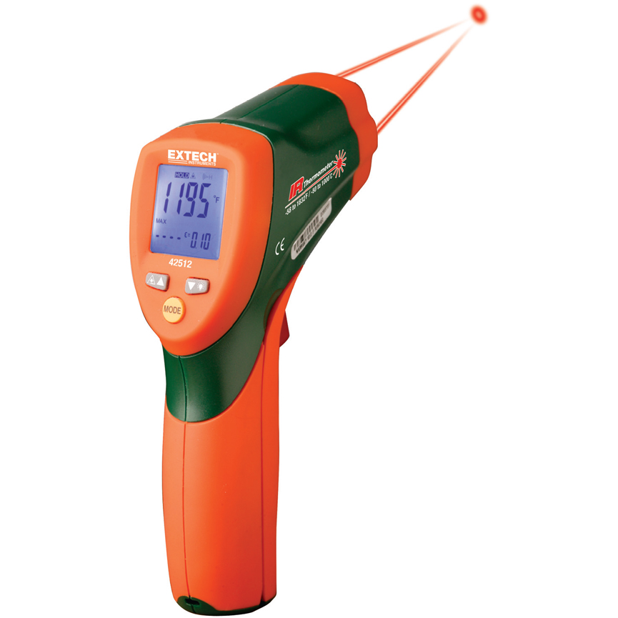
Sonuç Olarak?
Infra-Red Termometre ısıyı 40°-44° C kontrol etmemizi sağlar.
Deri sıcaklığı en fazla 65° C olmalıdır.
Bu sıcaklık kolajen düzenlemesi için gereklidir.

Slide 38
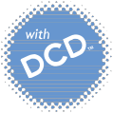
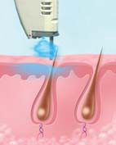
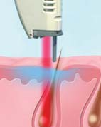
DCD Soğutma Sistemi
Candela’nın patentli tasarımı olan Dynamic Cooling Device (DCD), sürekli ve epidermal soğutma ile hastalara benzersiz bir konfor sağlar.

Slide 39
Opsiyonel Dynamic Cooling Device
Laser cihazına entegre kriyojen soğutma sistemi ve mesafe ayarlı başlık
Cryogen (Kriyojen) | HFC 134a
DCD Püskürtme Süresi | Kullanıcı tarafından ayarlanabilir aralık: 10 -100 ms
DCD Bekleme Süresi | Kullanıcı tarafından ayarlanabilir aralık: 3,5,10 - 150 ms
DCD Sonrası Püskürtme Süresi | Kullanıcı tarafından ayarlanabilir aralık: 0 - 50 ms

Slide 40
İlave Yorumlar
  DCD bir seçenektir. DCD kullanılmayacaksa, diğer türde bir deri soğutması kullanılabilir. Derinin soğutulması epidermisin sıcaklığını azaltarak tahammül edilebilen dozu yükseltir ve kısmi anestezi sağlar. Deriyi soğutmak için tedaviden hemen önce ve ısıyı uzaklaştırmak için tedaviden hemen sonra soğuk kompres veya soğuk jel paket uygulanabilir.

Slide 41
“Açık tenli bireylerin tedavisinde son derece etkili, piyasada mevcut baska laserler olsa da GentleYAG etkili ve güvenli olması nedeniyle,
istenmeyen kıllardan şikayet eden daha koyu tenli bireylerin tedavisinde tercih edilmiştir. Laser sonrası hiperpigmentasyon ve diğer yan etkilerin daha koyu tenli hastalarda daha yaygın oldugu kabul ediliyor. Literatürde, Nd:YAG laserleri ile yapılan tedavilerde yara izleri ya da hiperpigmentasyon görüldüğüne dair herhangi bir
rapor bildirilmemişve tarafımızca uygulanan tedavilerde bu yönde herhangi bir belirtiye rastlanmamıstır. Özet olarak, GentleYAG Laserin, bütün cilt tiplerinde ve/veya yanık tenli bireylerde istenmeyen kılların uzun süreli alınmasında son derece etkili bir yöntem oldugu görülmüştür. Laser sonrası görülen yan etkiler minimaldir ve ters etki riski çok düşüktür.’’
Simon Ourian, M.D.
Epione Medical Corporation
Beverly Hills, California, ABD

Slide 42
Teşekkürler

